Slide 1

2022-2023-2《数字图像处理》课程报告
组合通道注意力下番茄叶片病害图像识别研究
汇报人：21076005 邹垄泉
汇报日期：2023/05/30

Slide 2
研究背景及意义
实现环境及配置
数据集信息
模型展示
超参数设置&预处理
结果对比展示
总结展望
课程报告
目录

Slide 3
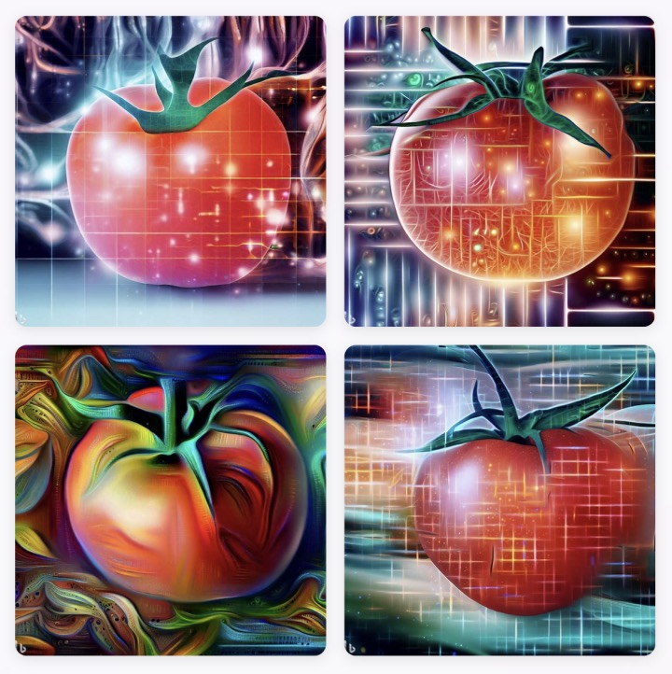
研究背景及意义
番茄是全球种植最广泛经济农作物之一。然而番茄整个生长周期都会受到不同病害的侵袭，其中在番茄叶部的，病害对番茄有较为严重的影响，且病害种类繁多，每种病害都会直接影响番茄的质量和产量。因此对番茄病害的研究与防治就显得十分有必要。
而轻量级神经网络作为能够在移动端或嵌入式设备上运行的模型，它们相比传统的卷积模型，有着更少的参数和更快的速度，但是精度也不差。其中有2016年的SqueezeNet，2017年MobileNet V1、Xception、ShuffleNet V1，2018年MobileNet V2，ShuffleNet V2,2019年MobileNet V3等轻量级神经网络模型。

Slide 4
实现环境及配置
环境 | 版本/配置
芯片 | Apple M1
系统 | macOS Ventura13.2.1
GPU | 接近GTX1650
pycharm | 2023.1.2
Python | 3.11
torch（框架搭建） | 2.0.1
torchvision | 0.15.2
pip | 23.1.2

Slide 5
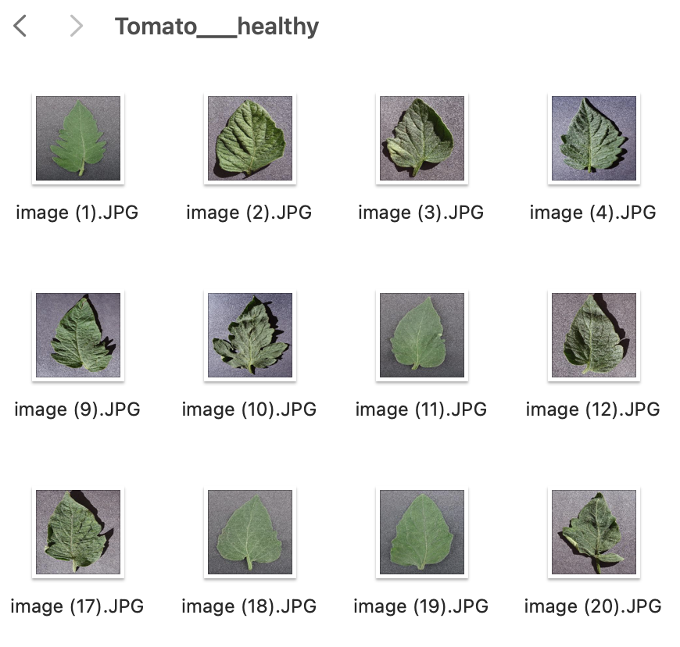
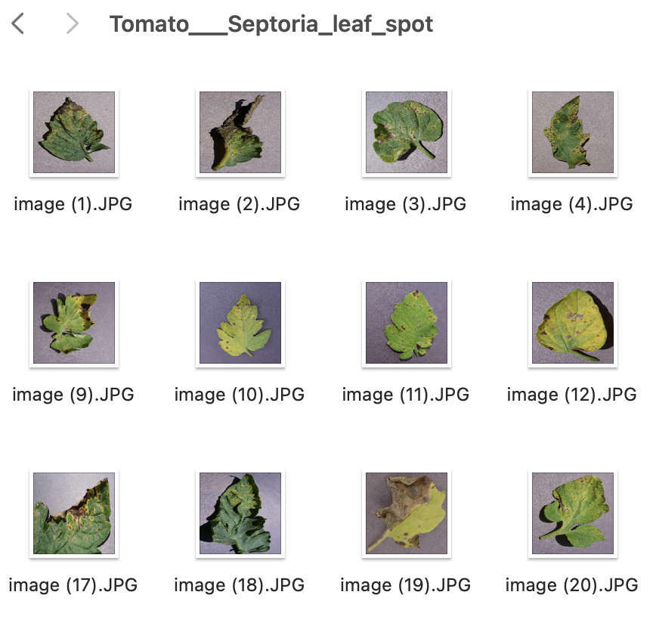
数据集信息
数据集来自Plant Villige的植物病害图像集合中的番茄叶片病害
图片大小为 256*256

Slide 6
数据集信息
数据集来自Plant Village的植物病害图像集合中的番茄叶片病害
番茄叶片类别 | 图片各类总量 | 训练集图片数量 | 测试集图片数量
健康叶片 | 1592 | 1443 | 149
番茄斑枯病 | 1772 | 1595 | 177
番茄花叶病 | 374 | 338 | 36
番茄褐斑病 | 1405 | 1265 | 140
番茄叶霉病 | 953 | 858 | 95
番茄早疫病 | 1001 | 901 | 100
番茄红蜘蛛病 | 1677 | 1510 | 167
番茄晚疫病 | 1910 | 1718 | 192
番茄细菌性斑疹病图片 | 2128 | 1916 | 212
番茄黄化曲叶病 | 5358 | 4824 | 534
共计 | 18170 | 16368 | 1802

Slide 7
超参数设置&预处理
超参数
图像预处理
训练类别 -- 10 类
批次大小 batch_size -- 16 张/批
初始学习率 learning_rate -- 0.01
1、256*256图片随机裁剪为224*224
2、图片随机水平翻转
3、随机旋转0～90度
4、将图像张量化 像素值由[0,255]缩放到[0,1]之间
并将（H,W,C）转化为（C,H,W）
5、然后进行归一化处理
均值设为[0.5,0.5,0.5]
标准差设为[0.5,0.5,0.5]
自建立模型的学习率调整
训练轮次 epoch -- 200轮
0～20轮每5轮乘以0.9
21至100轮每4轮乘以0.9
剩余每轮101至200轮每2轮乘以0.9
200轮时学习率大小为4.11e-6
MobileNet V2模型的学习率调整
训练轮次 epoch -- 80
每轮乘以0.9
第80轮时学习率为2.18e-6

Slide 8

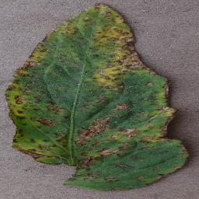
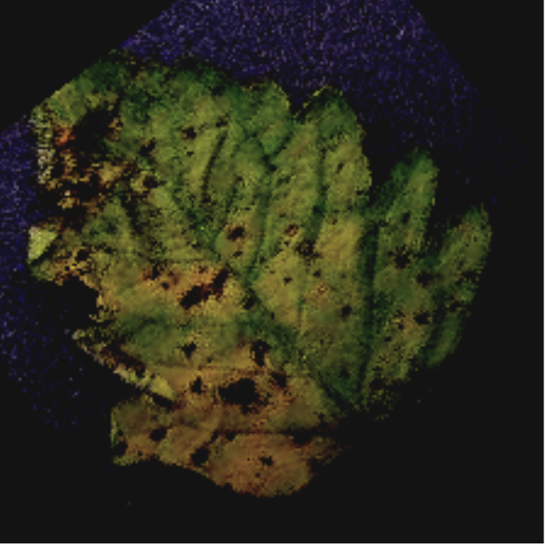
超参数设置&预处理
输出
输入
预处理
卷积块
256*256*3
224*224*3
16*10*1

Slide 9
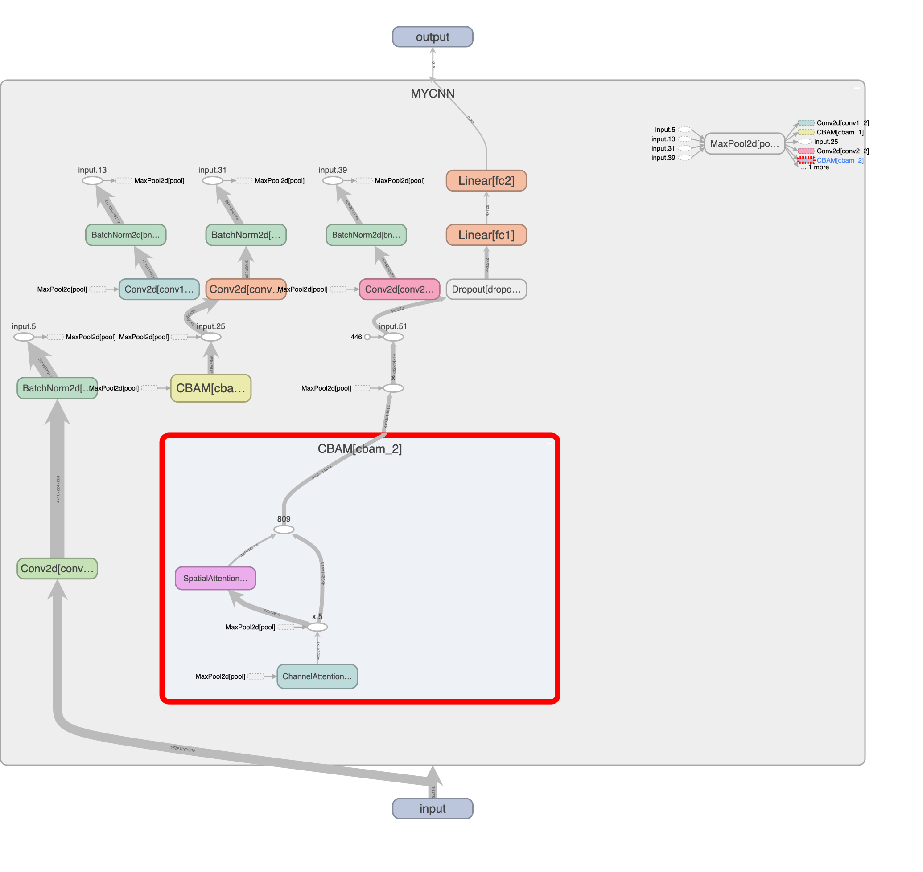
模型展示
CNN层类 | 实现函数
卷积层 | 卷积核 3*3 填充为1 步长为1 Conv2d()
池化层 | 最大池化层 2*2 torch.nn.MaxPool2d(2) 步长为2
损失函数 | 交叉熵损失函数 torch.nn.CrossEntropyLoss()
优化器 | 随机梯度下降优化器 torch.optim.SGD()

Slide 10
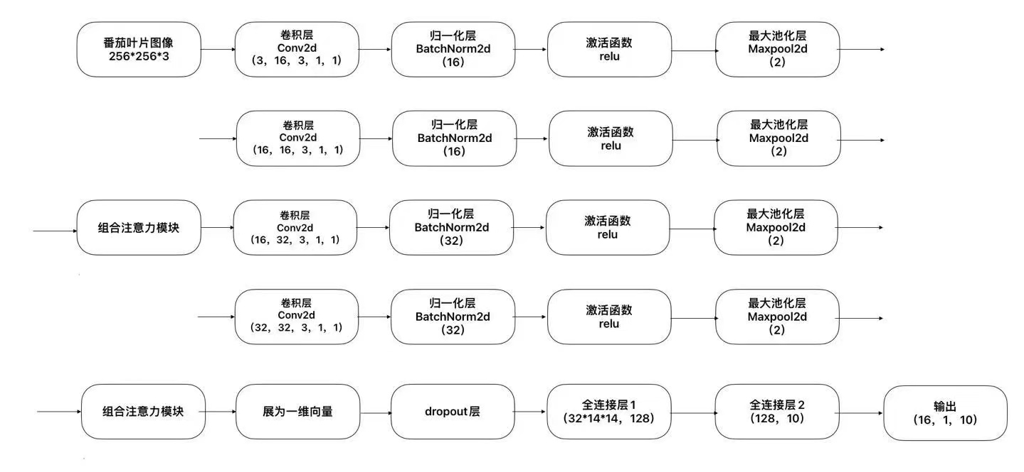
模型展示

Slide 11
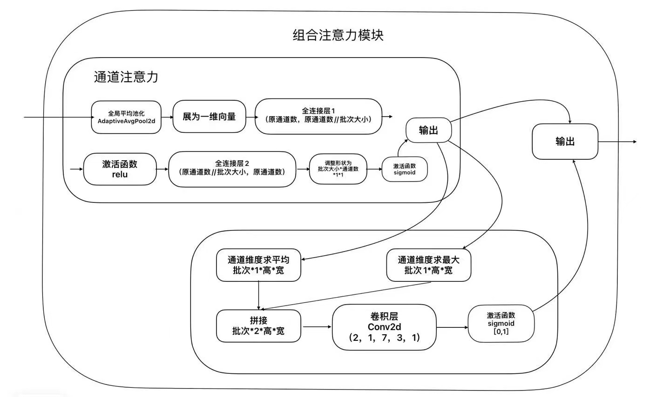
模型展示

Slide 12
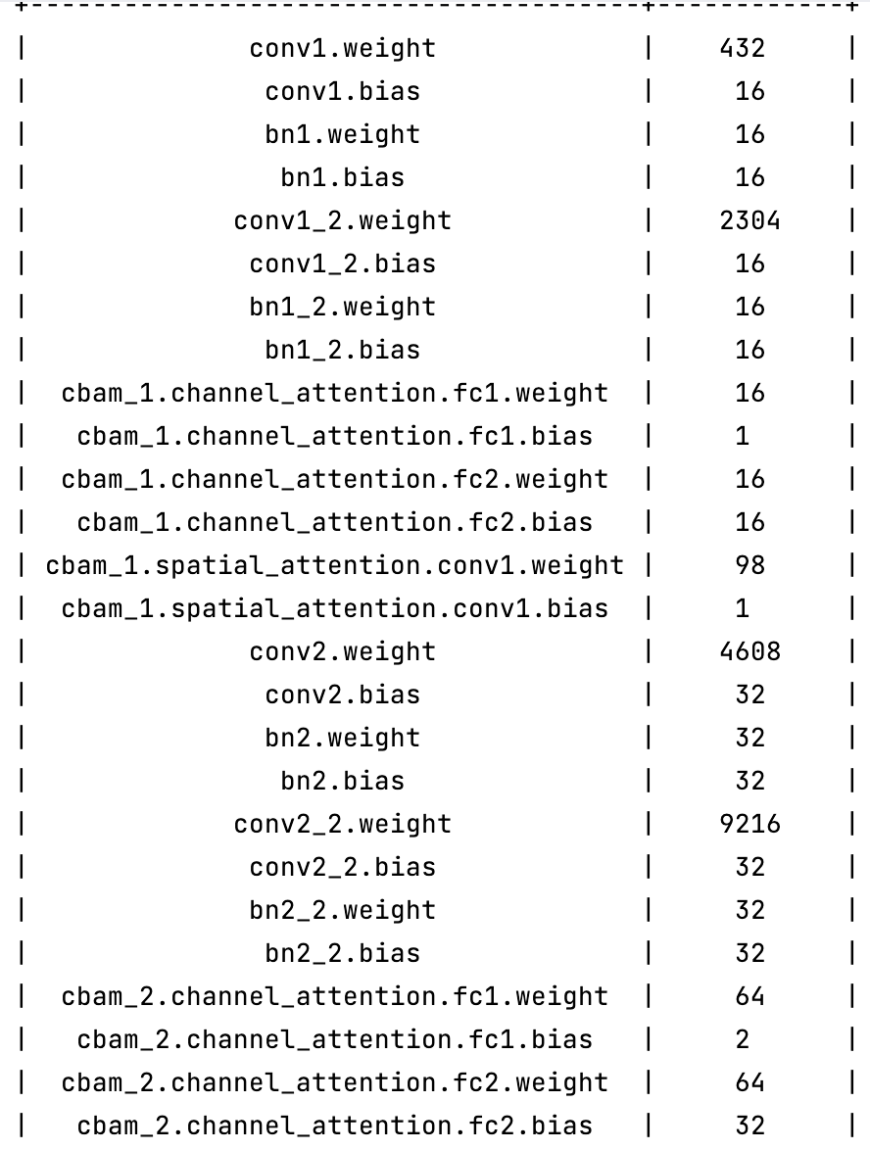
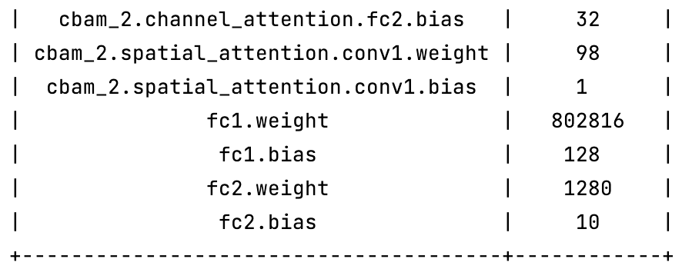
模型展示

Slide 13
结果对比展示
训练过程损失值
测试过程损失值

Slide 14
结果对比展示
自建模型与 MobileNet V2模型总体准确率对比

Slide 15
结果对比展示
 | 参数量 | 卷积层（除池化和dropout层） | 每张耗时 | 每epoch耗时
自建立模型 MYCNN | 82 1491 | 8 | 5.54 ms | 88.6 s
MobileNet V2 | 350 4872 | 53 | 17.89 ms | 286.2 s
SqueezeNet | 124 8424 | 18 | - | -
VGG16 | 1 3835 7544 | 16 | 71.11 ms | 1137.6 s

Slide 16
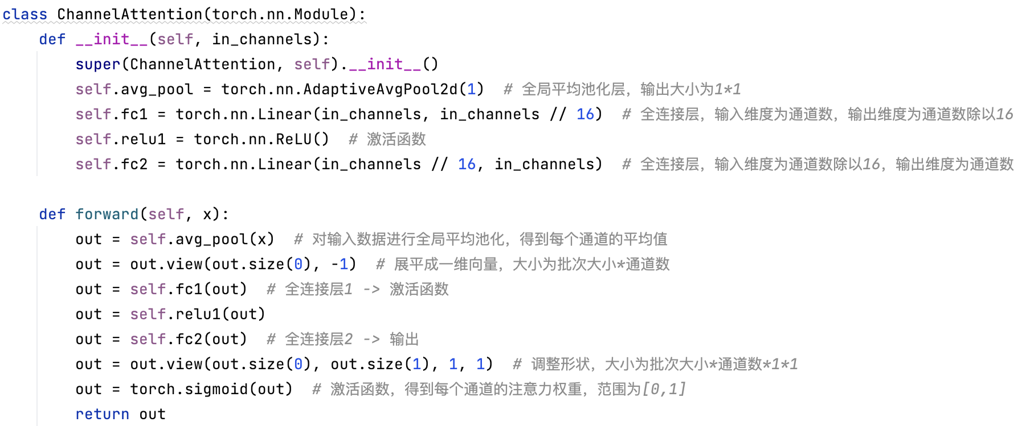
主要代码展示
通道注意力模块

Slide 17
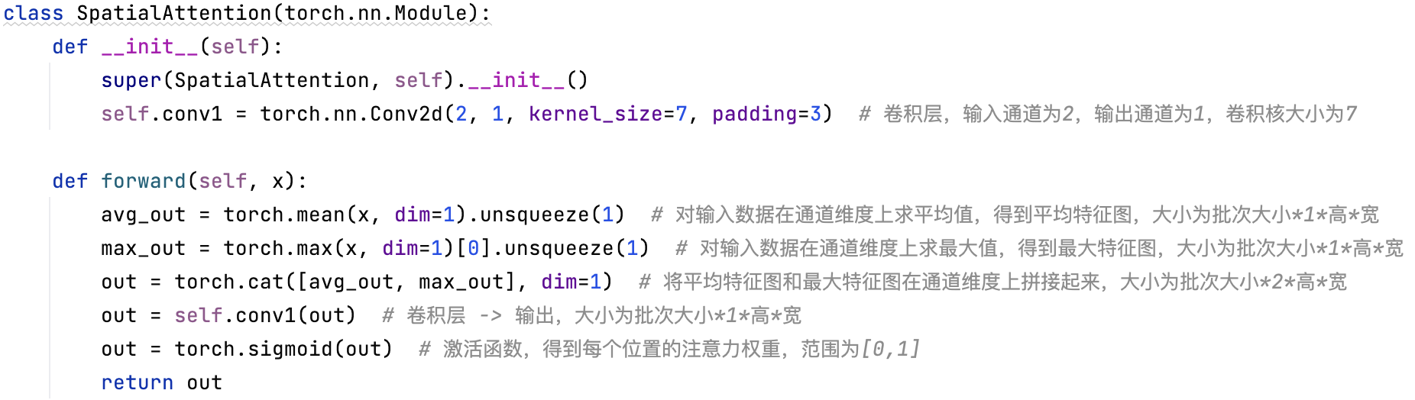
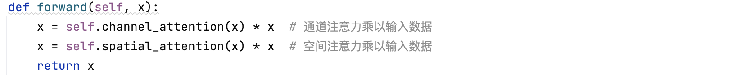
主要代码展示
空间注意力模块
组合注意力模块

Slide 18
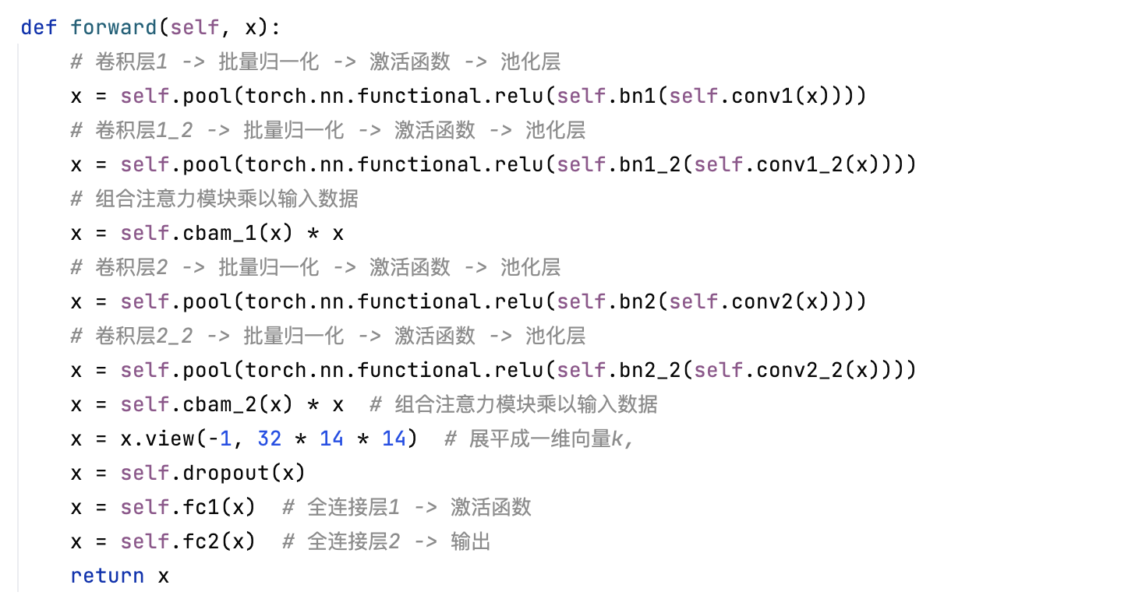
主要代码展示
总模型

Slide 19
总结展望
修改卷积层数以及卷积核大小
参数调整
轻轻量/超轻量神经网络模型
Ultra-LightweiNet
尝试其他损失函数
尝试其他优化器
BoundingBox实现

